Slide 1
Интернет технологии в работе преподавателя высшей школы
Командирская учёба
19 октября 2009, Актовый зал
Докладчик : Павел Георгиевич Бордовский
Г. Санкт-Петербург

Slide 2
Основные направления использования интернет в учебном процесс или в работе педагога:
Поиск информации.
Передача информации.
Дистанционные образовательные технологии. (ДОТ).
Обучение в режиме Он-лайн.

Slide 3
Поиск информации
Для поиска информации используются различные поисковые системы:
Российские :
Rambler
Yandex
Зарубежные :
Google
Yahoo
и т.д.

Slide 4
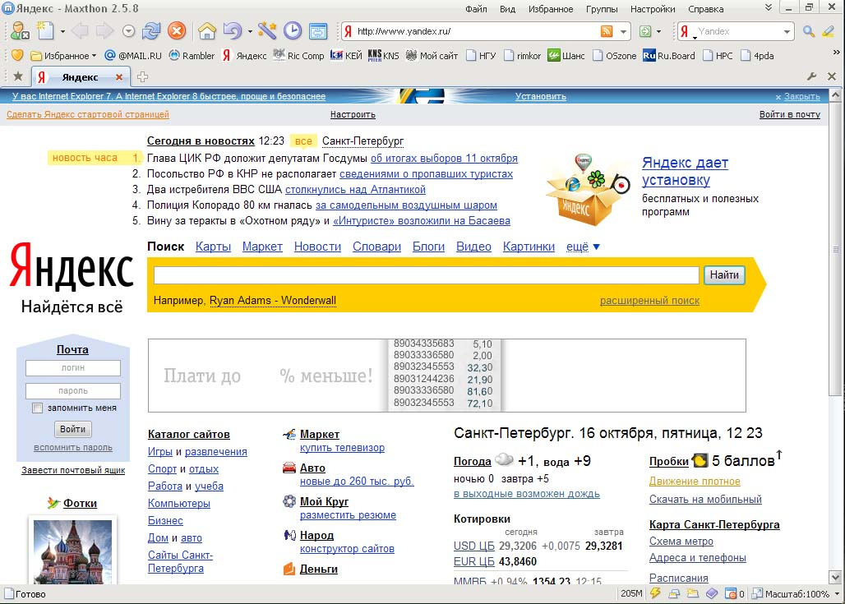

Slide 5
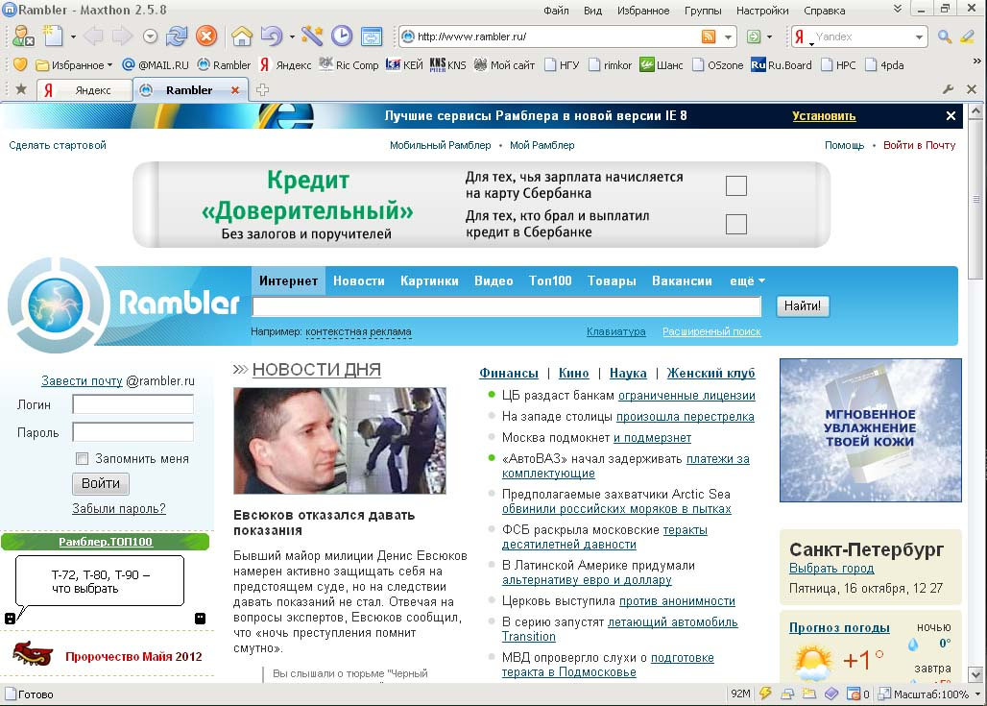

Slide 6
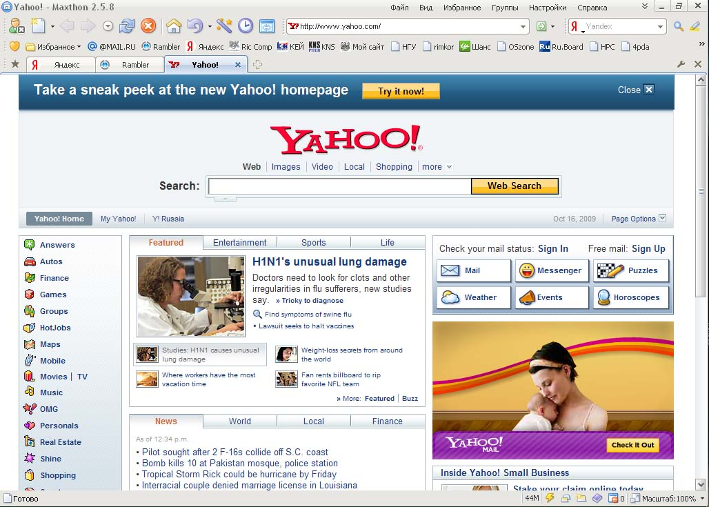

Slide 7
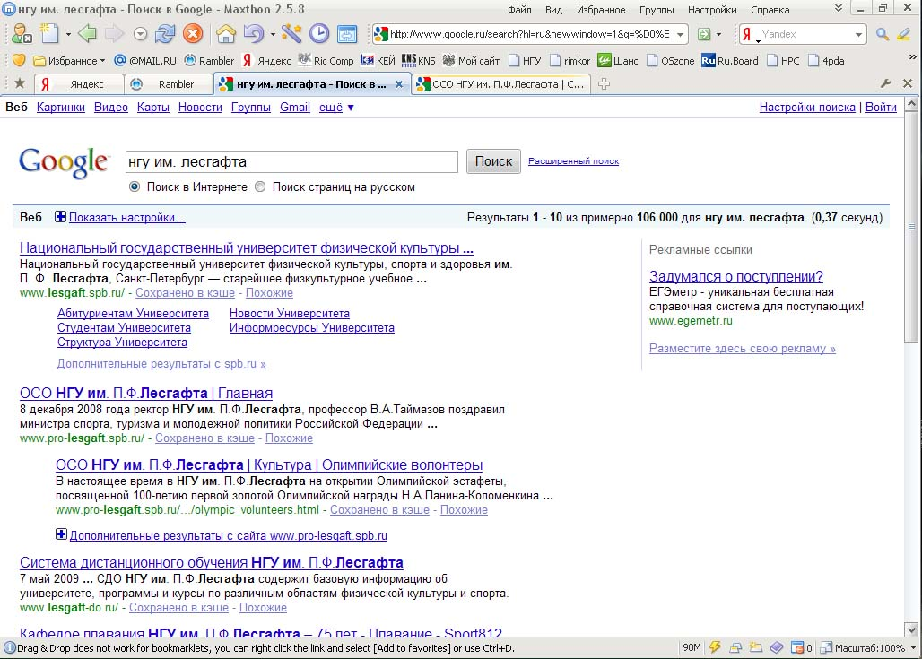

Slide 8
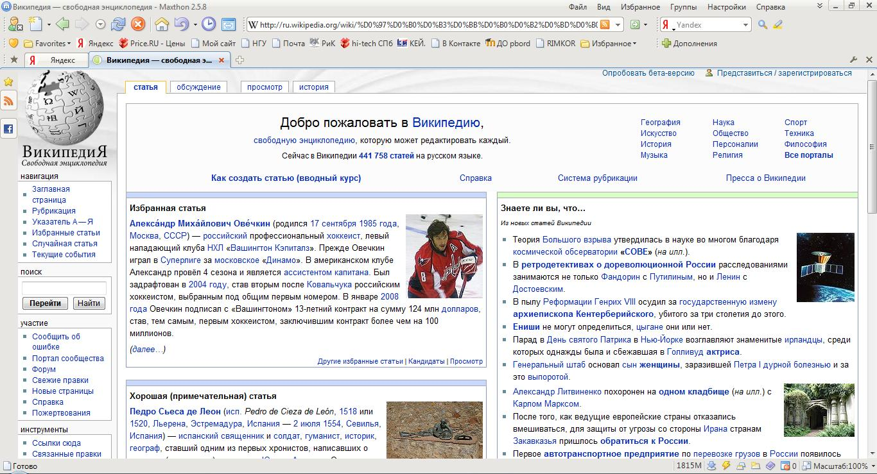
Справочники, сайты, энциклопендии

Slide 9
Передача информации
Почта
Специальные сайты (как правило -корпоративные)
Личные сайты

Slide 10
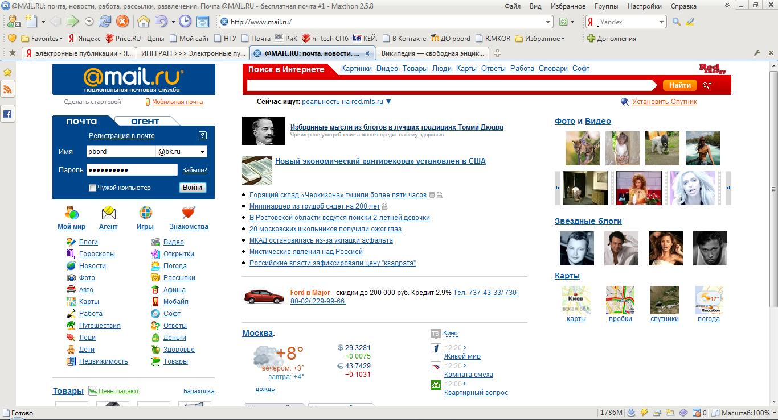
Электронная почта

Slide 11
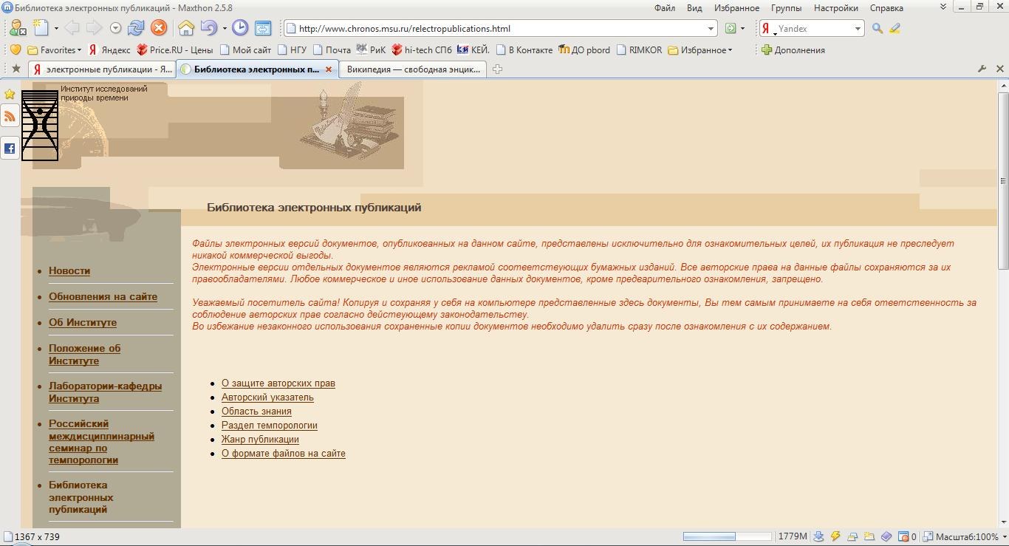
Специальный сайт
(институт исследований природы времени)

Slide 12
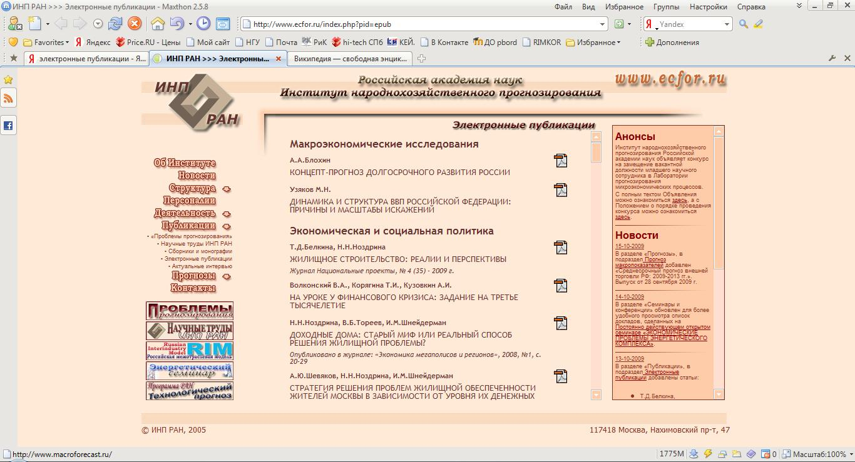
Специальный сайт
РАН институт народохозяйственного прогнозирования

Slide 13
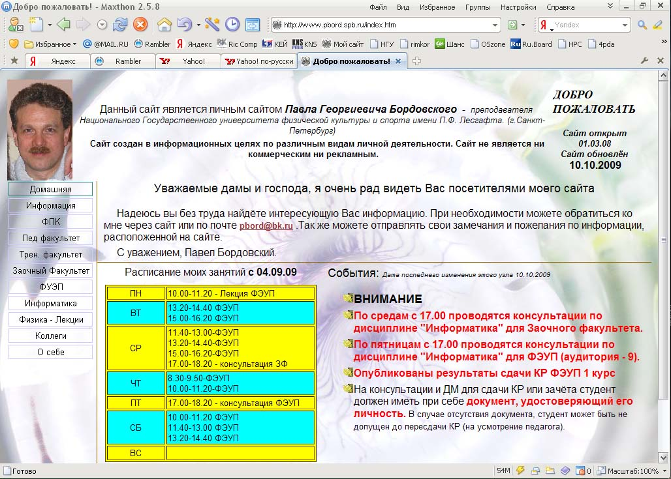
Личный сайт павла георгиевича бордовского (pbord.spb.ru)

Slide 14
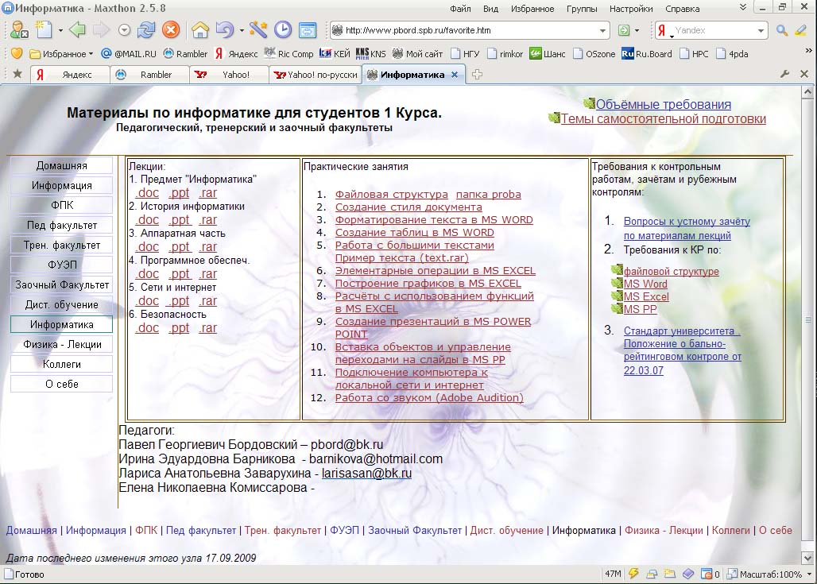
Личный сайт павла георгиевича бордовского (pbord.spb.ru)

Slide 15
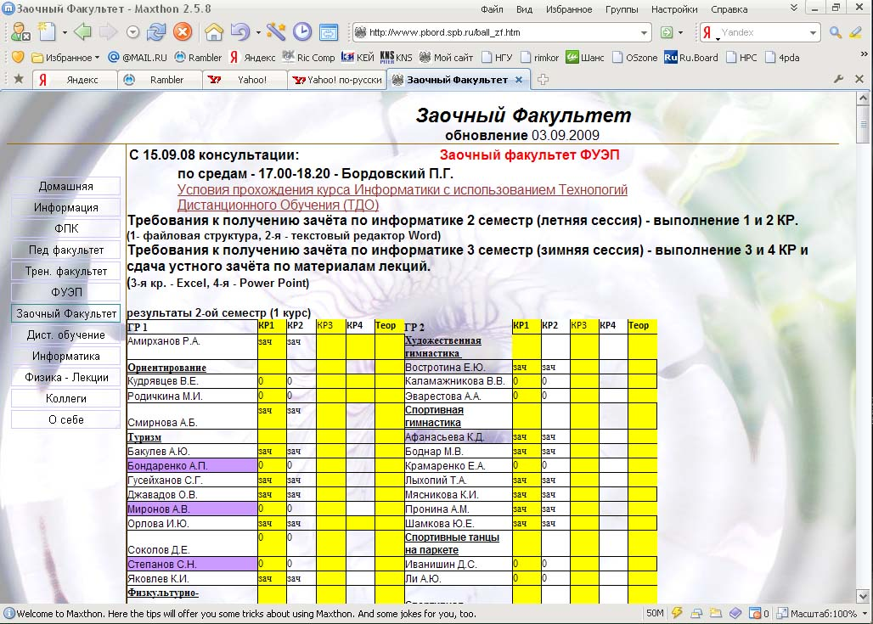
Личный сайт павла георгиевича бордовского (pbord.spb.ru)

Slide 16
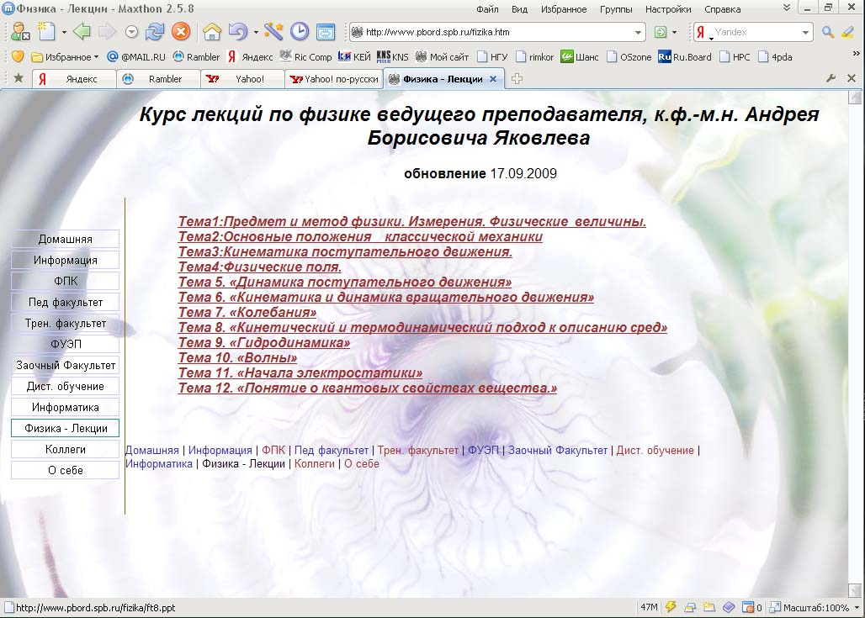
Личный сайт павла георгиевича бордовского (pbord.spb.ru)

Slide 17
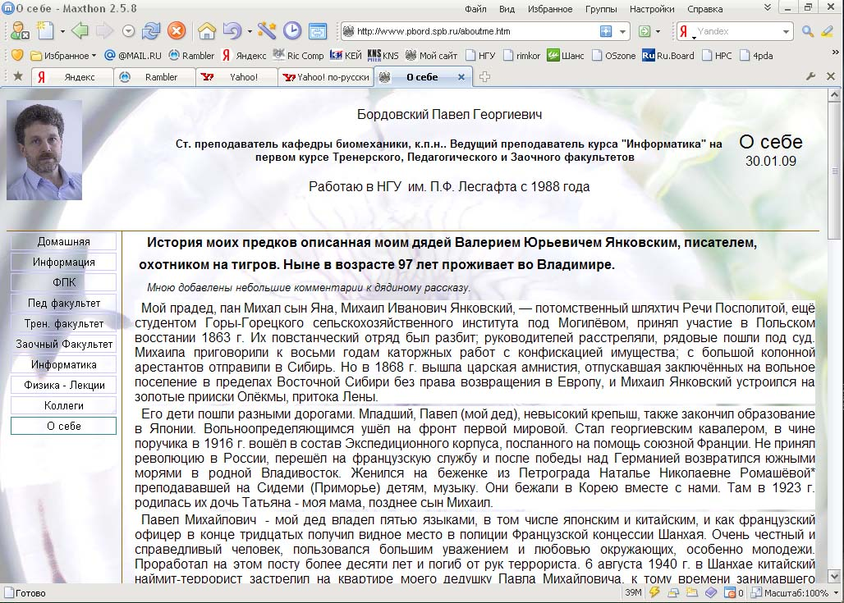
Личный сайт павла георгиевича бордовского (pbord.spb.ru)

Slide 18
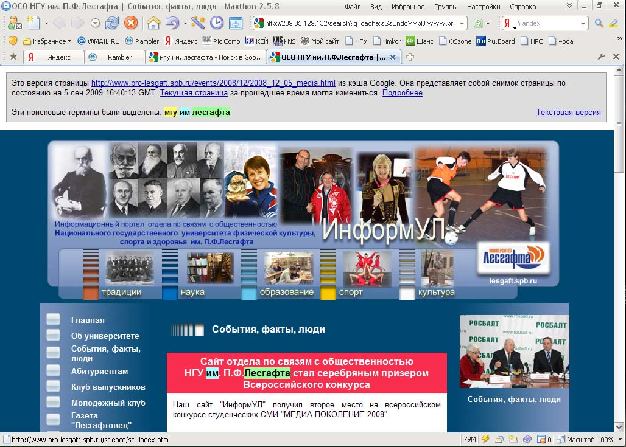
Сайт отдела по связям с общественностью НГУ им. П.Ф.Лесгафта

Slide 19
Создание личного сайта
1. Подготовка матералов.
2. Выбор хостинг провайдера
3. Выбор тарифа (0-200 руб/мес)
4. Создание сайта. (странички)
5. Управление сайтом. (Поддержка сайта)

Slide 20
Дистанционные образовательные технологии (ДОТ)
1. Рассылка заданий и получение ответов по почте. (существовал задолго до появления интернет).
2. Рассылка (раздача) материалов курса на электронных носителях
3. Использование электронной почты.
4. Использование специальных программ для Дистанционных образовательных технологий.

Slide 21
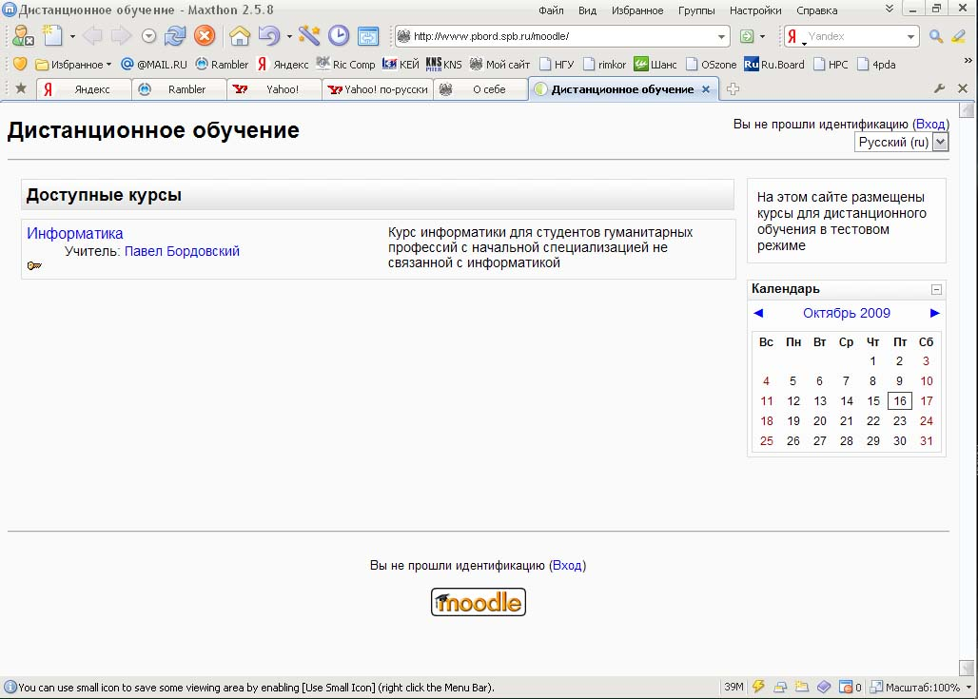
Дистанционные образовательные технологии (ДОТ)

Slide 22
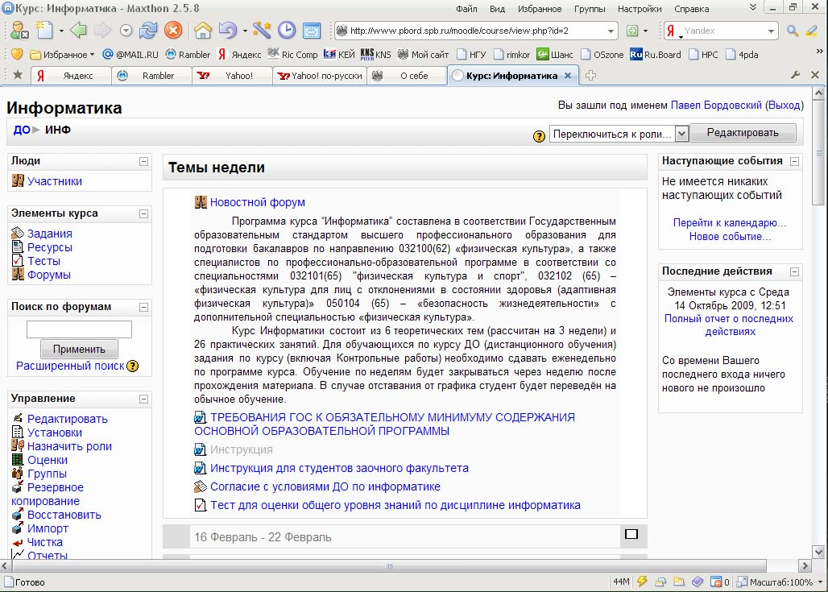
Дистанционные образовательные технологии (ДОТ)

Slide 23
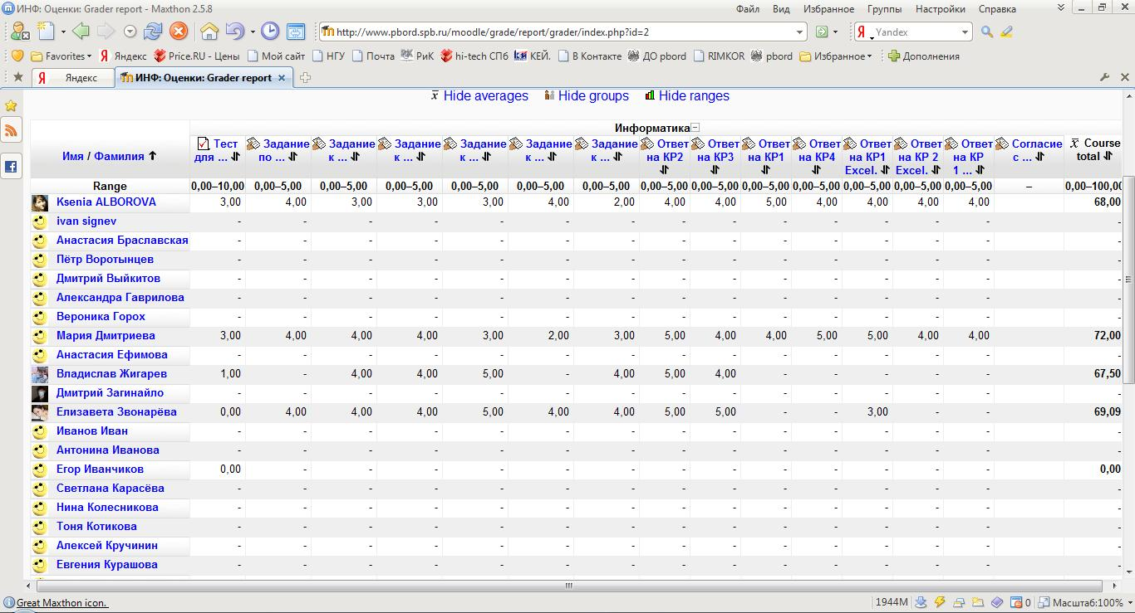
Дистанционные образовательные технологии (ДОТ)

Slide 24
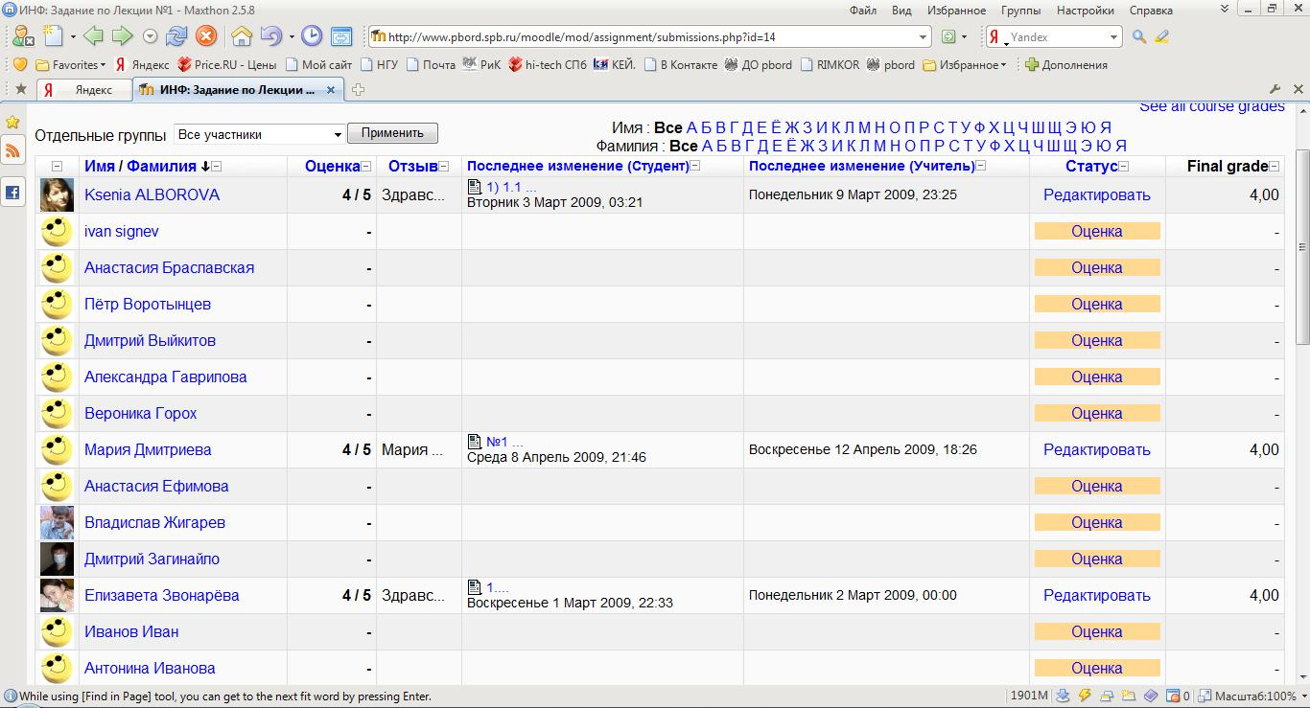
Дистанционные образовательные технологии (ДОТ)

Slide 25
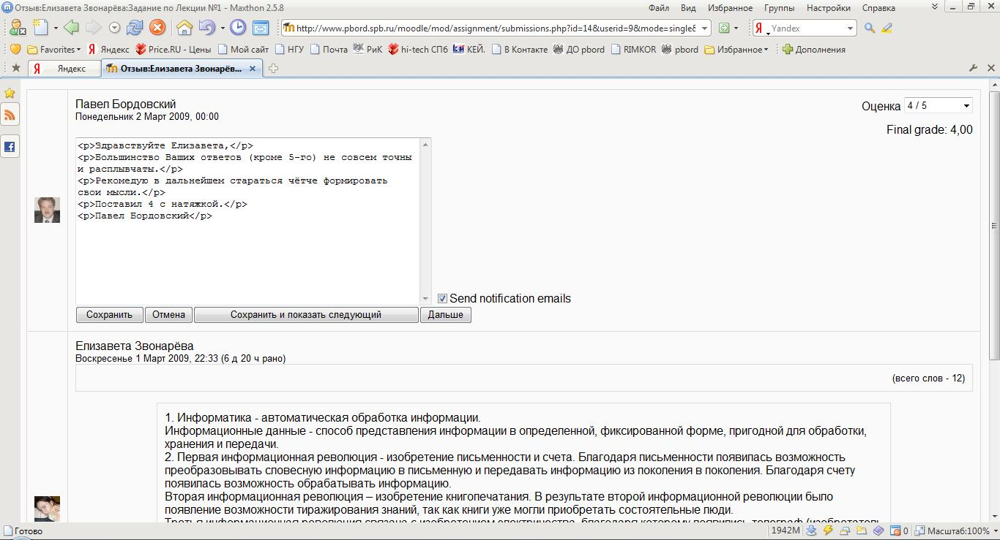
Дистанционные образовательные технологии (ДОТ)

Slide 26
Использование Дистанционных образовательных технологий (ДОТ) в учебном процессе
Перевод всех учебно-методических материалов в электронный вид
Доработка УМК к использованию ДОТ.
Создание дополнительных учебно-методических материалов для обучения с применением ДОТ
Создание электронного курса (сайта) для обучения с применением ДОТ

Slide 27
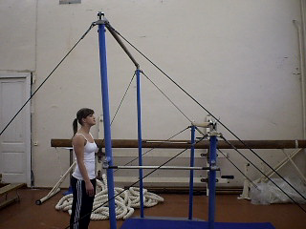
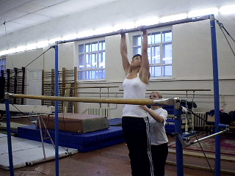
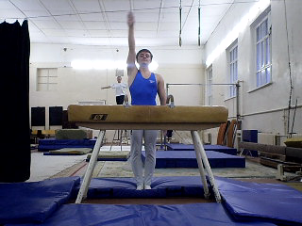
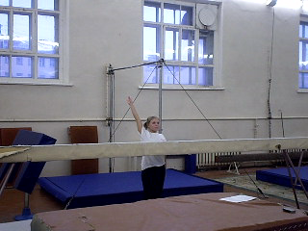
Видеоматериалы для ДОТ
Курашова Евгения (каф. Гимнастики)

Slide 28
Реализация ДОТ в НГУ им. П.Ф.Лесгафта
Создание организационно-правовой базы.
Создание Центра Дистанционного Образования при заочном факультете.
Подготовка сотрудников университета на курсах ФПК
Выборочное внедрение ДОТ по отдельным дисциплинам

